Slide 1
自己紹介
北野 善聖
Notes:
これから自己紹介を始めます。北野善聖です。よろしくお願いします。

Slide 2

～出身～
大阪
Notes:
出身は大阪です。生まれてからずっと今まで大阪で過ごしています。

Slide 3

～趣味～
ゲーム
Notes:
趣味はゲームで、小学三年生のころからゲームにはまり、その時は家に帰ったらすぐ近所の友達の家に遊びに行って一緒にゲームをするという生活を送っていました。

Slide 4

スプラトゥーン3
Notes:
特に好きなゲームはこのスプラトゥーン3というゲームで、発売初期からやっているのですが、今で7000時間ほどやっています。

Slide 5

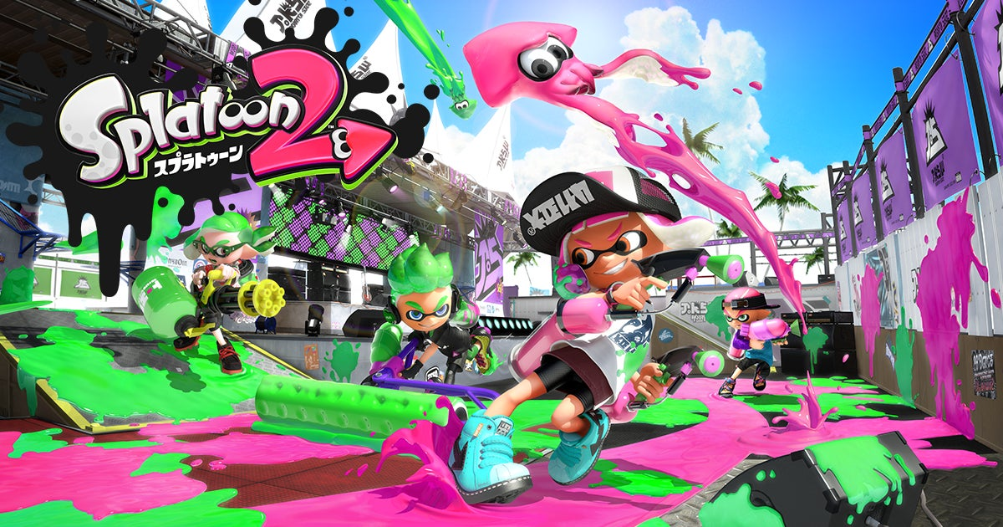
Notes:
スプラトゥーンは1とか2とか前の世代もあるんですけど、もちろんこれらもやっていてかなりのスプラトゥーン好きなのでスプラトゥーンが好きな方はぜひ仲良くしてください。

Slide 6

～特技～
水泳
Notes:
特技は水泳で、3歳の頃から中学3年生の頃までスイミングスクールに通っていました。それからも市民プールやスポーツセンターなどにたまに泳ぎに行ったりしています。

Slide 7

バタフライ
Notes:
また、中学の時は水泳部に所属していたのですが、その時に一番このバタフライを練習していて、部活で大会に出て、賞をとったりすることもできました。

Slide 8
～Pcスキル・プログラミングの経験～
なし
Notes:
PCのスキルやプログラミングの経験は一切ないので、もし詳しい方とかいらっしゃいましたらぜひ教えてくださるとうれしいです。

Slide 9
～Ocaを選んだ理由～
業界の話
専門分野
貴重な体験
Notes:
OCAを選んだ理由は、実際にIT業界で働いている方からの話を聞けたり、詳しく専門分野のことを学べたりなどとても貴重な体験ができるなと思ったからです。

Slide 10

これからよろしくお願いします
Notes:
これからよろしくお願いします。以上です。

